Slide 1
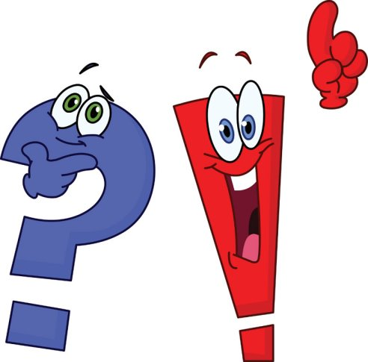
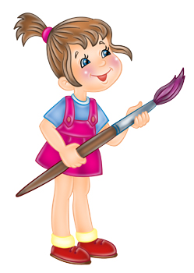
«Похвальное слово
знакам препинания»
проект по русскому языку
выполнила: ученица 4 класса МОУ «СОШ п. Трудовик» Адылева Рамина.

Slide 2
Пунктуация –
это раздел науки
о языке,
в котором изучается система знаков препинания и правила их постановки.
В письменном русском тексте
10 знаков препинания:
точка .
запятая ,
точка с запятой ;
двоеточие :
многоточие …
вопросительный знак ?
восклицательный знак !
тире -
скобки ( )
кавычки « »

Slide 3
До конца XV века тексты на русском языке писались или без промежутков между словами,
или делились на нерасчленённые отрезки. Примерно
в 1480-е годы появилась точка,
в 1520-е — запятая
Появившаяся позднее точка с запятой вначале употреблялась также в значении знака вопроса.
Следующими знаками препинания стали вопросительный и восклицательный знаки.

Slide 4
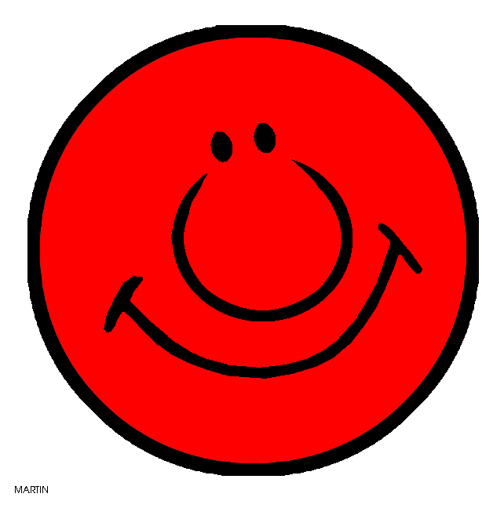
Точка помогает выде-лить на письме то,
что мысль закончена. Если в устной речи мы можем воспользоваться паузами разных длин и характера, то на пись-ме обязательно должны прибегнуть к точке. Она выражает интонацию законченного утвердительного высказывания.
У неё особый пост
В самой малой строчке.
Если точка - вывод прост:
Это значит точка.
Фразу следует кончать,
Если точка рядом.
Точку надо уважать.
Точку слышать надо.
И хотя она твердыня
В книге и в тетради,
Без особого труда
Можно с ней поладить,
Если только мысли нить
От воды избавить,
Если точку не забыть
Вовремя исправить.

Slide 5
Наиболее распространённым знаком препинания
в русском языке считается запятая.
В русском языке запятая
используется:
для разделения
(между частями сложного
предложения, при одно-
родных членах)
для выделения
(обращения)

Slide 6
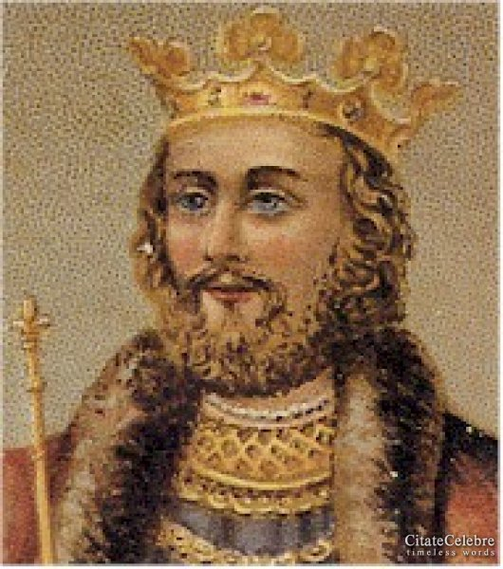
От одной запятой может зависеть жизнь человека! Трагически закончил своё правление английский король Эдуард II. Он пал жертвой заговора, во главе которого стояла его жена – Изабелла. Король был взят в плен.
Его заключили в замок, где он долго ожидал решения своей судьбы. Его участь решило коварное письмо без запятой. Тюремщики получили записку: «Эдуарда II убить не смейте помиловать». Всё зависело от того, как тюремщики прочтут это письмо. Они хорошо знали волю королевы и прочли письмо так, как ей хотелось: король был убит.
Эдуард II

Slide 7
В конце вопросительного предложения ставится вопросительный знак
Разные вопросы
задаю я всем:
Как? Откуда? Сколько? Почему? Зачем?
Где? Куда? Какая? Отчего? О ком?
Кто? Кому?
Который? Чья? Какие? В чём?
Вот какой я мастак –
Вопросительный знак.

Slide 8
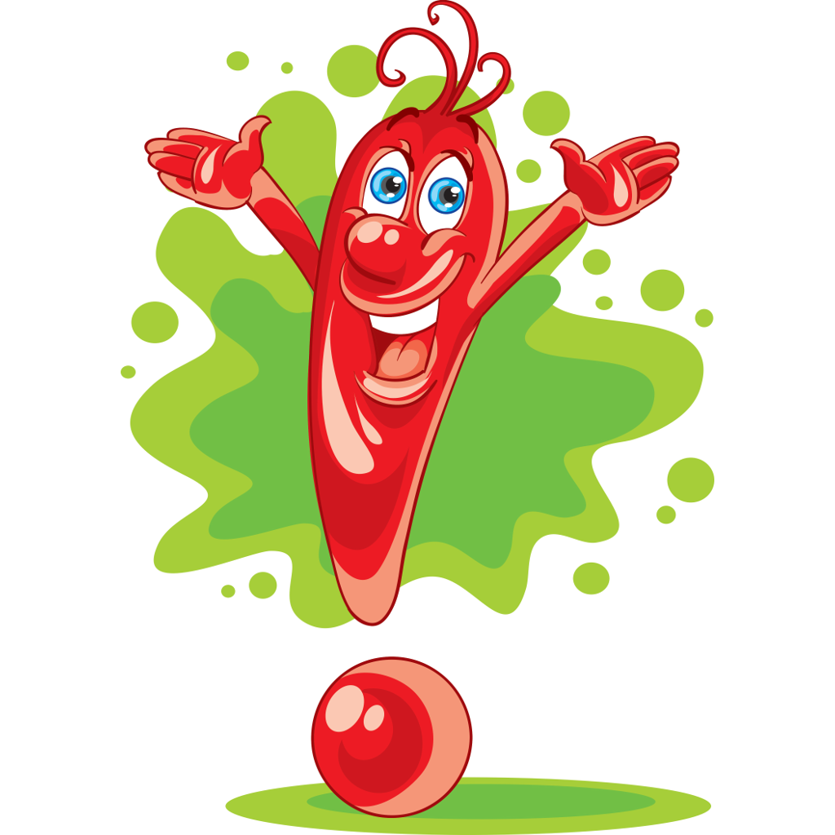
Восклицательный знак на письме ставится обычно тогда, когда мы что-то произносим:
громко,
с волнением,
выражаем
удивление,
восхищение,
удовольствие,
гнев,
возмущение,
презрение,
радость,
гордость
Друзья! В произведениях
Стою я для того,
Чтоб выразить волнение,
Тревогу, восхищение,
Победу, торжество!
Не зря я от рождения –
Противник тишины!
Где я, те предложения
С особым выражением
Произнести должны.

Slide 9
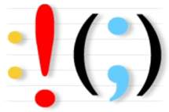
Знаки препинания
У последней
Точки
На последней
Строчке
Собралась компания
Знаков препинания.
Прибежал Чудак -
Восклицательный знак.
Никогда он не молчит,
Оглушительно кричит:
- Ура! Долой! Караул! Разбой!
Притащился кривоносый
Вопросительный знак.
Задаёт он всем вопросы:
Кто? Кого? Откуда? Как?
Явились запятые,
Девицы завитые.
Живут они в диктовке
На каждой остановке.
Прискакало двоеточие,
Прикатило многоточие.
И прочие, и прочие, и прочие...
Заявили запятые:
- Мы - особы занятые.
Не обходится без нас
Ни диктовка, ни рассказ.
- Если нет над нами точки,
Запятая - знак пустой! -
Отозвалась с той же строчки
Тётя точка с запятой.

Slide 10
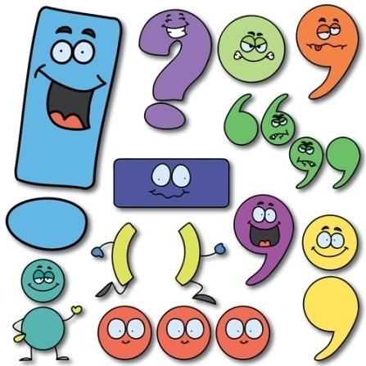
Знаки препинания
Двоеточие, мигая,
Закричало: -Нет, постой!
Я важней, чем запятая
Или точка с запятой,-
Потому что я в два раза
Больше точки одноглазой.
В оба глаза я гляжу.
За порядком я слежу.
- Нет...- сказало многоточие,
Еле глазками ворочая,-
Если вам угодно знать,
Я важней, чем прочие.
Там, где нечего сказать,
Ставят многоточие…
Вопросительный знак
Удивился: - То есть как?
Восклицательный знак
Возмутился: -То есть как!
- Так,- сказала точка,
Точка-одиночка.-
Мной кончается рассказ.
Значит, я важнее вас.

Slide 11
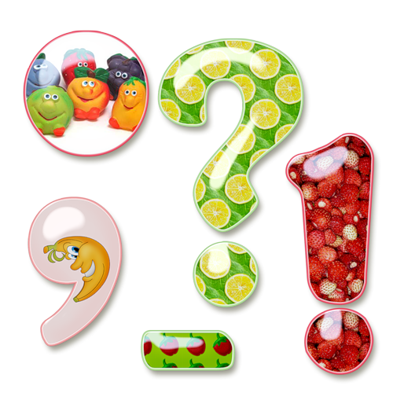
К знакам препинания надо относиться почтительно потому что,
они расставляют
акценты в тексте.
Знаки препинания - это возможность понимать друг друга с помощью литературы, печатного слова. Наши устные и письменные фразы должны быть яркими и понятными.
Очень важно писать и читать грамотно.
Помните,
что уважая пунктуацию,
мы всегда будем поняты правильно.

